Slide 1

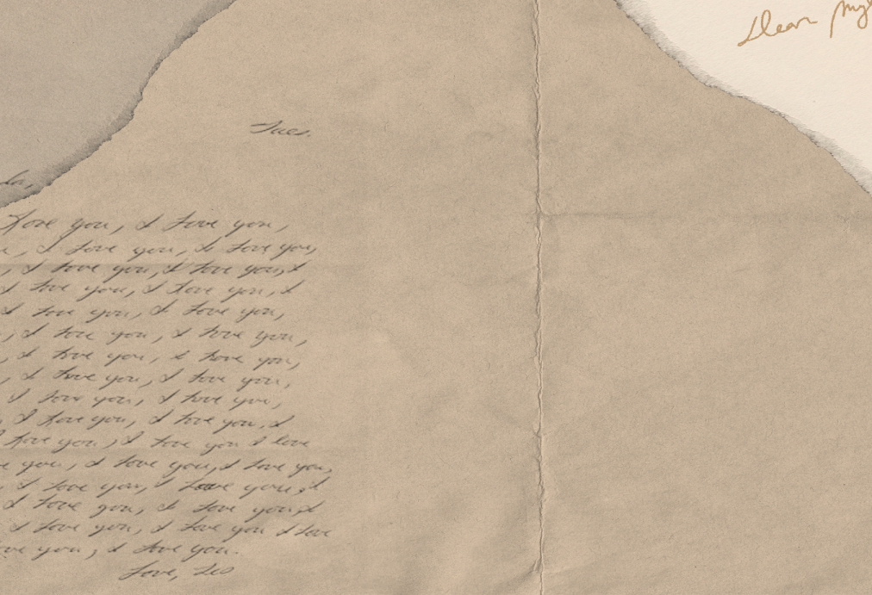

Филиал государственного образовательного учреждения высшего образования
Московской области «Государственный социально-гуманитарный университет»
в городе Зарайске – Зарайский педагогический колледж
«Universities in the USA»
Выполнили студентки:
Тарасова А.Д.
Гринькова А.С.
Учитель:
Минаева Р.В.
Зарайск 2025

Slide 2
Цель
познакомить с некоторыми университетами Соединенных Штатов Америки;
приобщить к народным достояниям других стран.

Slide 3
Задачи истекающие из цели
представить высшие учебные учреждения расположенных в Соединенных Штатах Америки.
расширить кругозор;
воспитание и привитие уважения к культуре другой страны;

Slide 4
Этапы работы
1. Запуск работы (2 декабря 2024 года)
2. Планирование работы:
определение конкретных объектов изучения (2 – 10 декабря);
расчет времени (2 декабря 2024 года – 20 февраля 2025 года).

Slide 5
Этапы работы
3. Сбор информации (5 – 29 декабря 2024 года):
- теоретической:
интернет источники. (5 – 15 декабря)
- наглядной:
интернет источники (15 – 22 декабря);
фотографии (23 декабря – 29 декабря).
4. Обработка информации (13 января – 22 февраля 2025 года).

Slide 6
Этапы работы
5. Выведение результата проекта (в форме документа,
подкрепленного презентацией) (24 – 28 февраля 2025 года):
6. Защита проекта (3 – 8 марта 2025 года).

